Slide 1
Многофункциональная игрушка.
Богатырева Татьяна Евгеньевна
воспитатель
МДОУ «Теремок» г. Николаевска

Slide 2
Каждая игрушка несёт определенную функцию, но только одну: машинка – средство перевоза; кукла – ребёнок, подружка; кубики – стройка и т.д. Самая известная игрушка, носитель нескольких функций, - это матрешка. Разбирай, собирай, делай хоровод, могут ходить друг к другу в гости.

Slide 3
Главная цель многофункциональной игрушки - это развитие мелкой моторики рук ребенка, развитие тактильных ощущений, сенсорных навыков. Эта игрушка формирует дидактику обучения и способствует развитию ориентировки в пространстве.
А также способствует:
формированию положительных эмоций;
Воспитанию эстетического восприятия, фантазии.
формированию понятий об окружающем мире;
развитию речи ребенка;
развитию сенсорных способностей (мелкой моторики руки, тактильных ощущений, восприятие цвета, формы, величины) и многое другое.

Slide 4
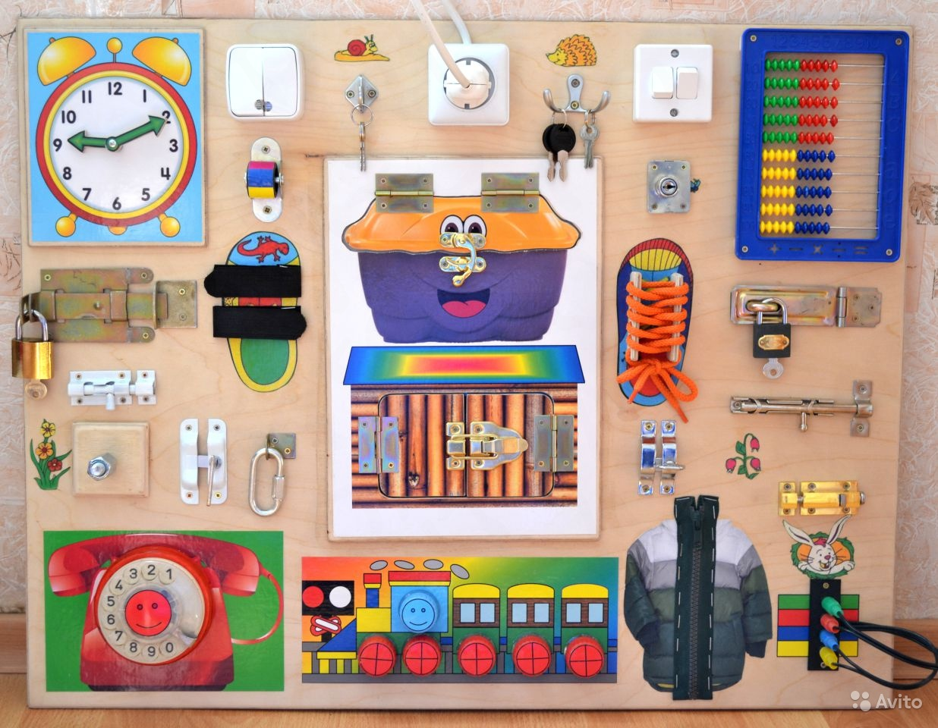
Многофункциональные игрушки бывают нескольких видов
Бизиборд – настенная доска, с большим количеством предметов.

Slide 5
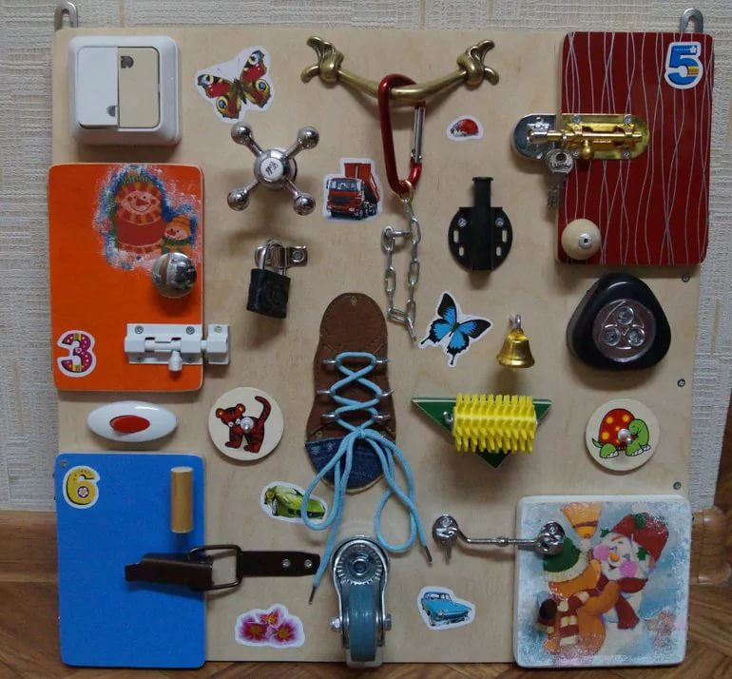
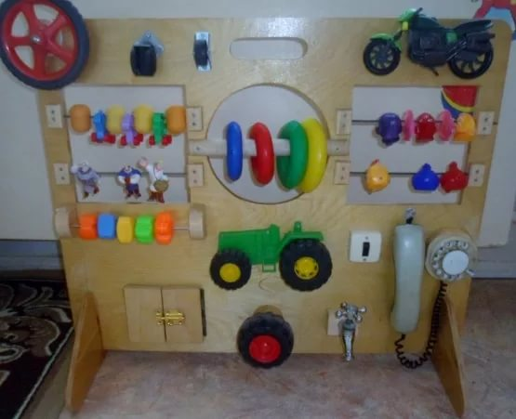

Slide 6
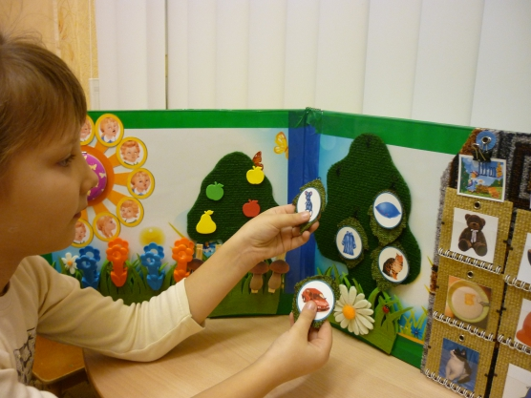
2. Книжки – раскладушки.

Slide 7
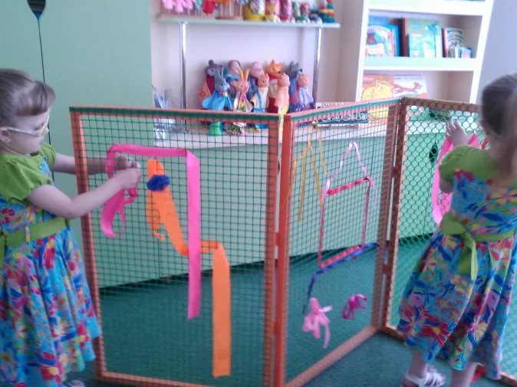
3. Ширмы

Slide 8
4. Игрушка- трансформер

Slide 9
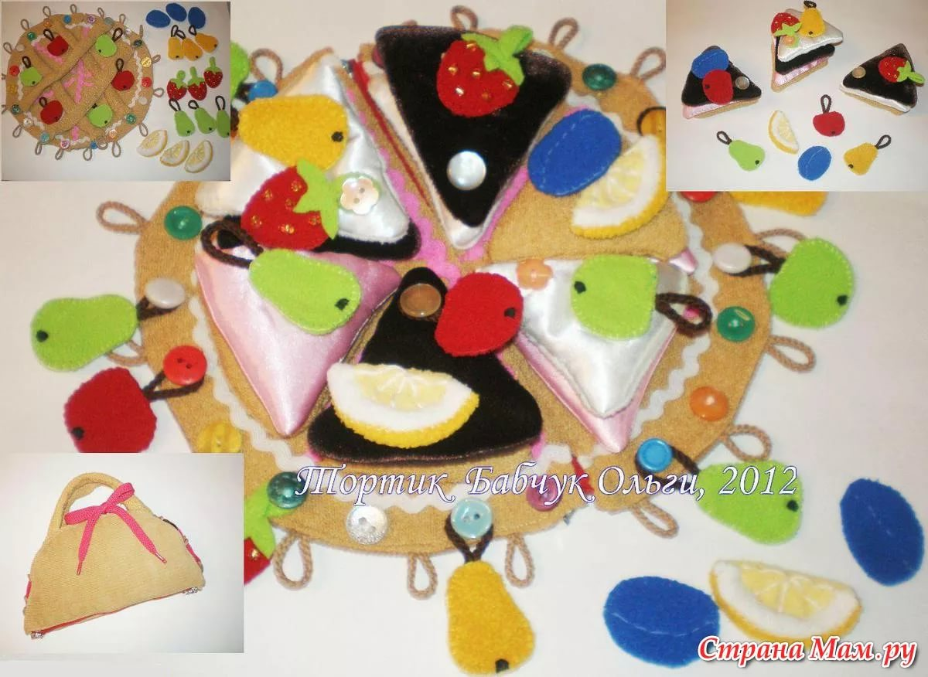

Slide 10
5. Настенное панно

Slide 11
Сенсорное воспитание, направленное на формирование полноценного восприятия окружающей действительности, служит основой познания мира, первой ступенью которого является чувственный опыт. Успешность умственного, физического, эстетического воспитания в значительной степени зависит от уровня сенсорного развития детей, т. е. от того, насколько совершенно ребенок слышит, видит, осязает окружающее.

Slide 12
СПАСИБО ЗА ВНИМАНИЕ!

Slide 13
Использованный ресурс
http://elenaranko.ucoz.ru/

